Slide 1

Restructuration sur la mémoire de programme PIC 16F84A

Slide 2
Plan
A- L’architecture interne du PIC16F84A
L’Unité Arithmétique et Logique
La mémoire de programme
Les blocs en relation avec la mémoire de programme
Compteur ordinale (program counter) & la pile
Le registre d’instruction
B- Manipulation
TP n°2: Programmation en C et débogage Application: Pupitre de Jeu

Slide 4

Cœur du processeur
Unité arithmétique et logique(UAL): Chargée d’ éxécuter les opérations arithmétiques (addition, soustraction, division,…) et logiques ( ET, Non, AND,…. ).
Unité de contrôle: émet les signaux nécessaires aux différentes entités (bus adresse, bus de données, UAL..) pour assurer l’exécution des opérations.
Un ensemble de registre

Slide 5

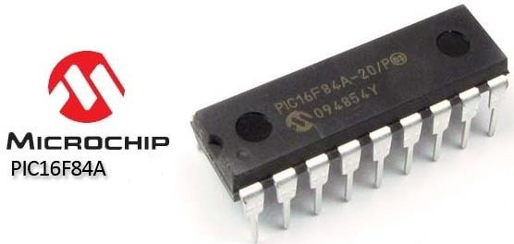
L’Unité Arithmétique et Logique

Slide 6

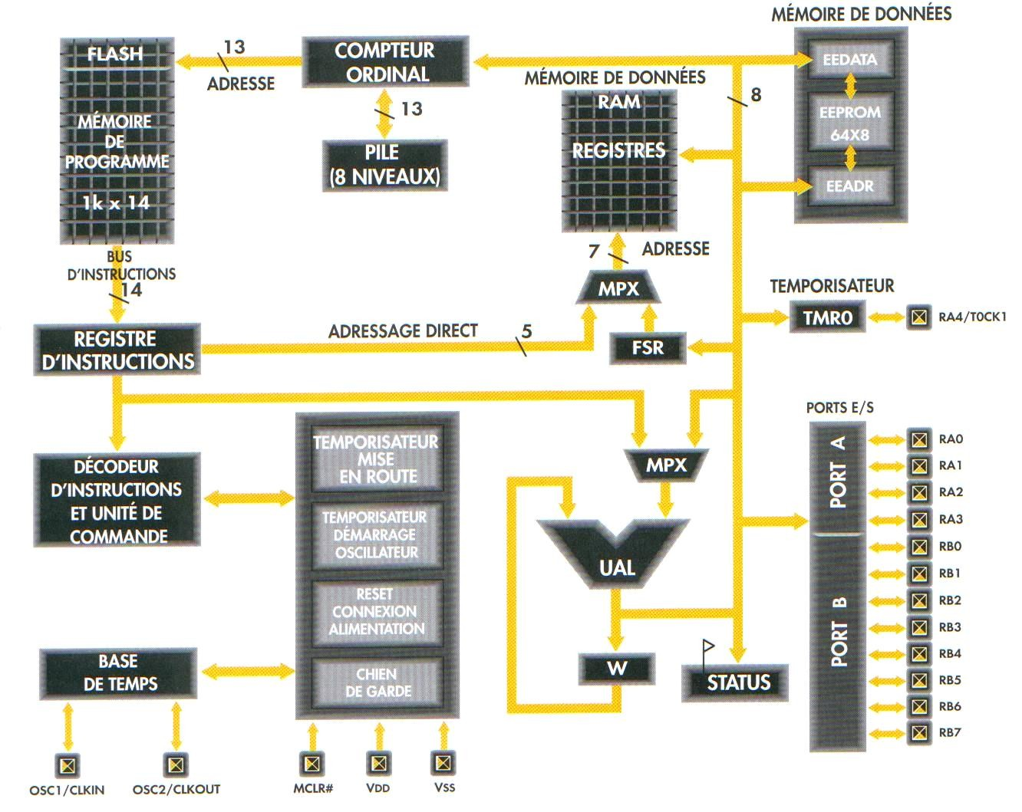
Architecture interne du PIC16F84

Slide 7
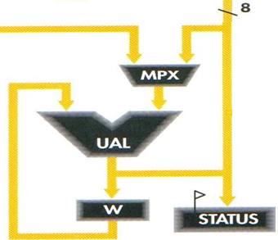
Fonctionnement de l’UAL
PIC16F84: Architecture à accumulateur:
Toutes les opérations arithmétiques et logiques sont effectuées en utilisant un seul registre spécial appelé "accumulateur".
Terminologie Microship: l’accumulateur = Registre de travail W: Working register
Après l’exécution d’une instruction, l’UAL modifie le registre STATUS (Registre d’Etat) indiquant l’issue de celle-ci. (exemple: Bit Z: résultat null ou pas, Bit C:débordement ou pas…)

Slide 9
La mémoire de programme (Flash)

Slide 10
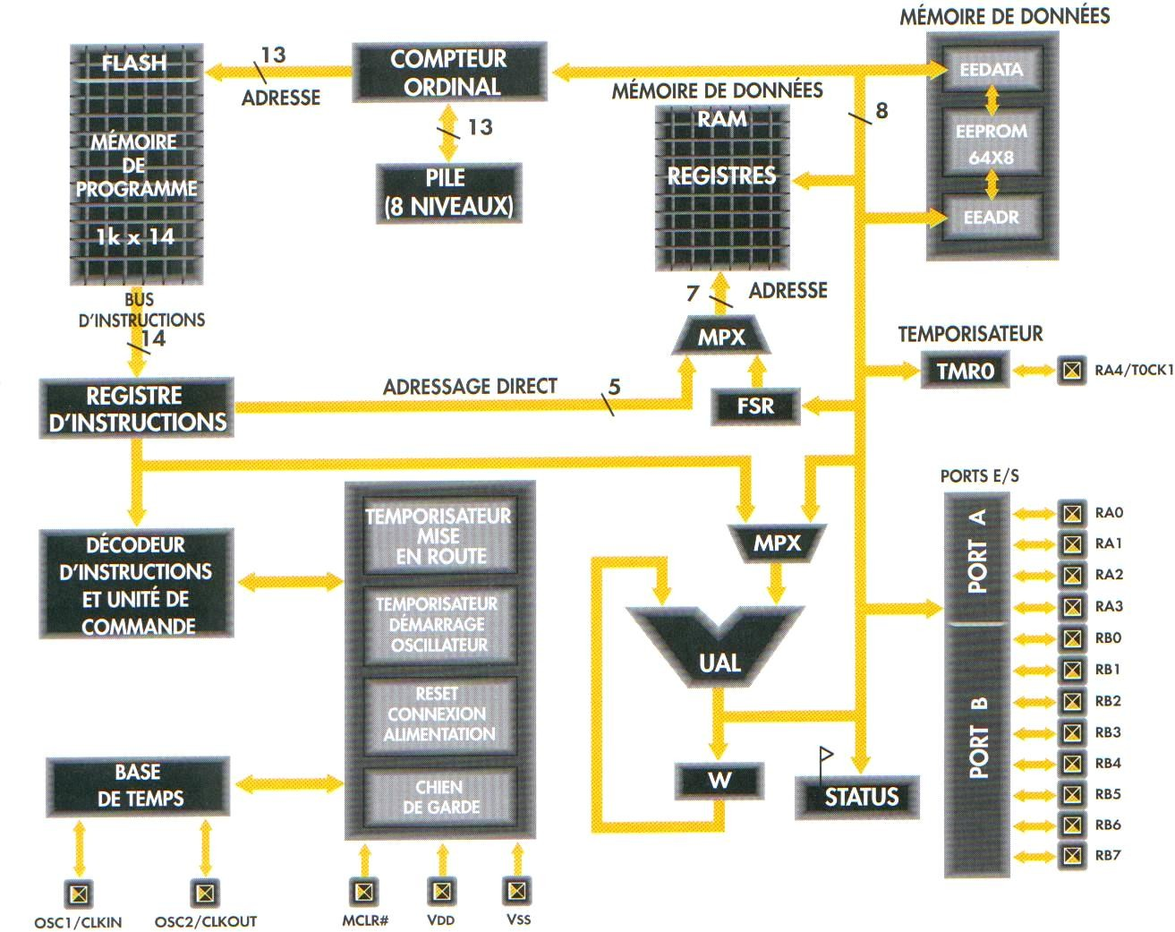
Architecture interne du PIC16F84
2
1
3
6

Slide 11
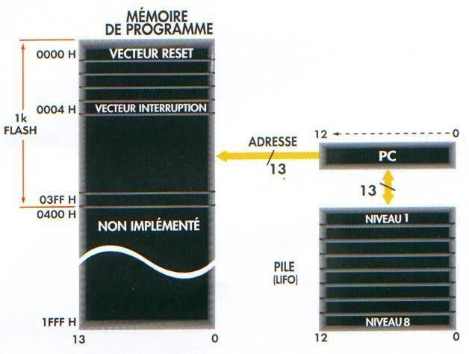
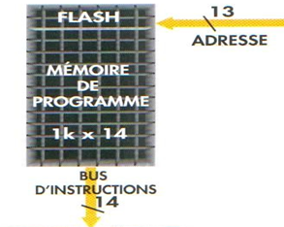
La mémoire programme:
Elle contient le programme à exécuter
Taille = 1K mots (1024 emplacements)
Taille d’un mot = 14 bits (PIC16F84: Mid-Range)
Un mot = instruction du programme de l’application à laquelle le microcontrôleur est dédié.
Type= FLASH (non volatile, effaçable et reprogrammable).
La technologie utilisée permet plus de 1000 cycles d’effacement et de programmation.
L'adresse 0000h contient le vecteur du reset.
L'adresse 0004h réservée à l'unique vecteur d'interruption.
(à traiter ultérieurement)
9

Slide 13
Adresses d’une case mémoire programme
Largeur du bus @instruction : 13 ➔ on peut adresser 2¹³ mots (instructions)= 2³ x 2¹⁰ = 8 x 1K=8k mots (taille max du programme)
0 | 0 | 0 | 0 | 0 | 0 | 0 | 0 | 0 | 0 | 0 | 0 | 0
x 0 | 0 |  |  |  | 0
1ere adresse 0x0000
0
1 | 1 | 1 | 1 | 1 | 1 | 1 | 1 | 1 | 1 | 1 | 1 | 1
x 1 | F |  |  |  | F
0
dernière adresse 0x1FFF
0
F
Dans le PIC16F84:
La mémoire programme FLASH implanté physiquement est de 1K = 2¹⁰ = 1024 Instructions au max
0 0
0x 0
0
1
1
1
1
1
1
1
1
1
1
3
F
F
Adresse de début | Adresse de fin
0x0000 0000h | 0x03FF 03FFh
10

Slide 14
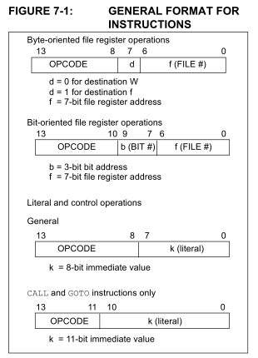
Case mémoire programme
Une instruction est codée en 14 bits et comporte:
L’OPCODE: spécifie le type d’instruction
Une ou deux opérandes selon l’opération
Exemple: Charger une valeur immédiate dans un registre
En langage C: REGISTRE = 0x8C ;
MOVLW B'10001100' ; W = B'10001100’
MOVWF REGISTRE ; (REGISTRE) = B'10001100' = 0x8C = D'140'
OPCODE
Opérande 1
1 | 1 | 0 | 0 | x | x | 1 | 0 | 0 | 0 | 1 | 1 | 0 | 0
0 | 0 | 0 | 0 | 0 | 0 | 1 | # | # | # | # | # | # | #
OPCODE
Opérande 1
Opérande 2
11

Slide 15
La compteur ordinal & le registre d’instruction

Slide 16
Pile et compteur ordinal ou Program Counter PC
Le compteur ordinal ou Program Counter PC
* Rôle: contient toujours l’adresse de la prochaine instruction à exécuter.
* Taille = 13 bits ,
=> donc il permet d’adresser 2¹³ mots= 8K mots
=> 2¹³ * 14bits= 2³ * 2¹⁰ * 14bits = 8K * 14 bits
Or seulement 16F84
1K mots
est implémentable avec PIC
La pile contient 8 valeurs: Ce sont des zones
réservées par le système (pas d’adresses).
13

Slide 17
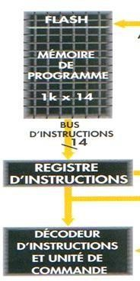
Registre d’instruction:
Une fois l’instruction à exécuter reconnue via son adresse dictée par le compteur ordinal (PC), son code est transféré sur le Registre d’instruction ( de taille =14 bits= taille d’une instruction)
A partir du code de l’instruction , le décodeur va analyser et dégager les informations nécessaires (types de l’opération, l’emplacement des opérandes et du résultat) à l’exécution de celle-ci.
14

Slide 18
Plan
B- Manipulation
TP n°2: Programmation en C et débogage Application: Pupitre de Jeu

Slide 19
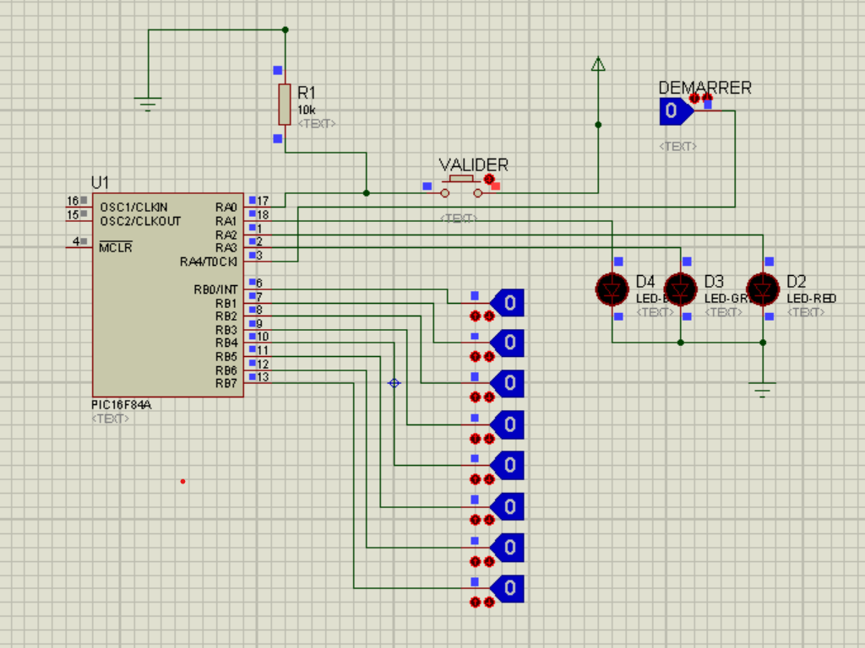
Manipulation: Pupitre de jeu

